Slide 1
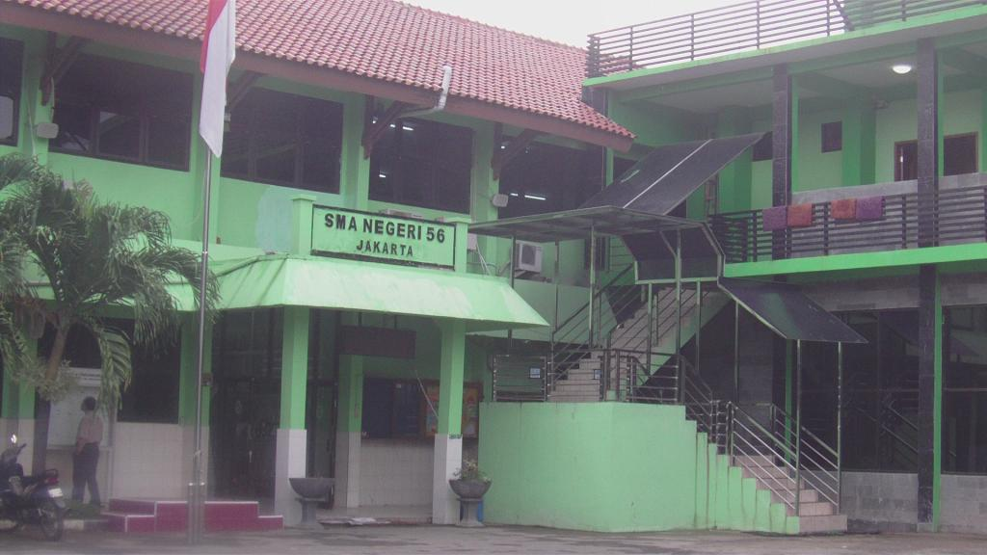
SMAN 56 JAKARTA
SOSIALISASI PROGRAM KEGIATAN SEKOLAH
TAHUN PELAJARAN 2016/2017

Slide 2
PROFIL SMAN 56 JAKARTA
IDENTITAS SEKOLAH
AKREDITASI
Nama Sekolah Alamat Telepon/Fax
E-mail
Website
: A
: SMA Negeri 56 Jakarta
: Jalan Kamal Raya, Tegal Alur, Kalideres
: (021) 5550938
: info@sman56.sch.id
: sman56.sch.id

Slide 3
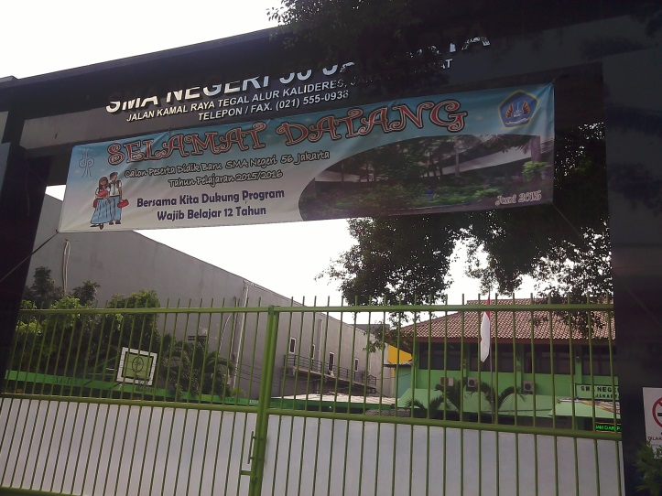
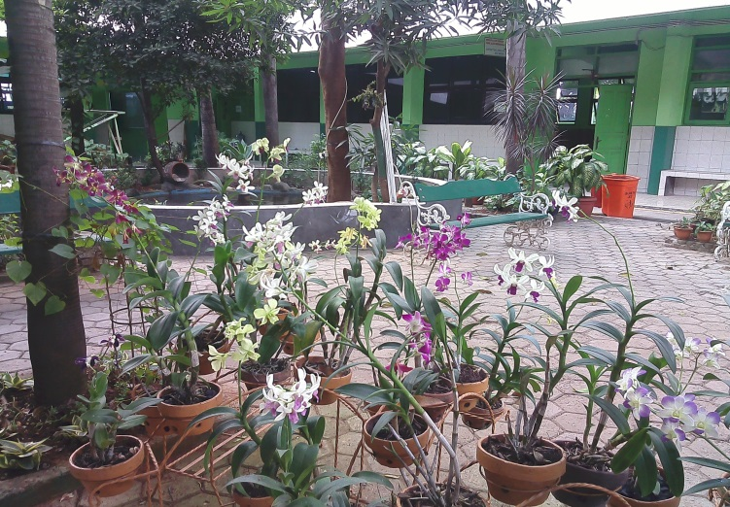
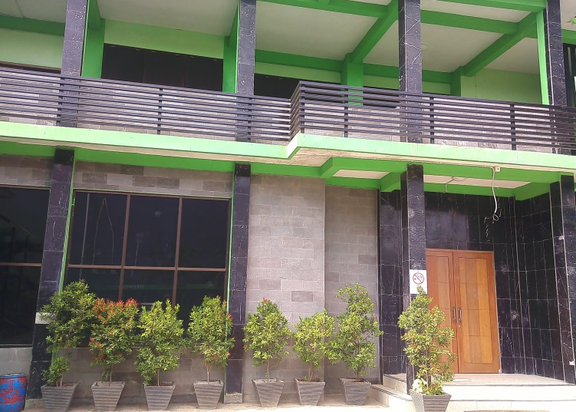
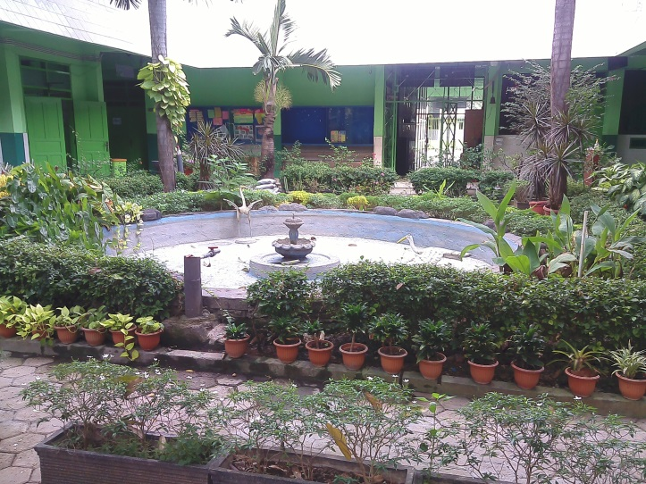
GEDUNG SMAN 56 JAKARTA
Luas Tanah Dan Bangunan
Luas Tanah : 3560 m²
Luas Bangunan ( 2 lantai )
Luas Halaman
: 2510 m²
: 1050 m²

Slide 4
TUJUAN PENDIDIKAN KURIKULUM 2013

Slide 5
SEJARAH SMAN 56 JAKARTA
SMA Negeri 56 didirikan pertama kali pada tahun 1979. Pada saat itu belum bernama SMA Negeri 56 tapi masih merupakan filial/sekolah jauh dari SMA Negeri 2 (yang beralamat di Jalan Gajah Mada). Guru-guru yang mengajar pada saat itu merupakan guru SMA Negeri 2 dan SMA Negeri 33.
Pada tanggal 17 Juli 1981 SMA Negeri 56 resmi berdiri sendiri dengan nama SMA Negeri 56 Jakarta, alamat Jalan Kamal Raya, Kelurahan Tegal Alur, Kecamatan Kalideres, Kotamadya Jakarta Barat.
Pada tahun 1995 SMA Negeri 56 mengalami rehab total dari bangunan 1 (satu) lantai menjadi bangunan 2 (dua) lantai. Diresmikan pada tanggal 20 Oktober 1995 oleh Menteri Pendidikan dan Kebudayaan pada saat itu yaitu Bp. Prof. DR. Ing. Wardiman Djojonegoro.

Slide 6
TUJUAN PENDIDIKAN KURIKULUM 2013

Slide 7
TUJUAN PENDIDIKAN
Mengembangkan potensi peserta didik agar menjadi manusia yang beriman dan bertakwa kepada Tuhan Yang Maha Esa, berakhlak mulia, sehat, berilmu, cakap, kreatif, mandiri, dan menjadi warga negara yang demokratis serta bertanggung jawab

Slide 8
KOMPETENSI LULUSAN SMA
Produktif Kreatif Inovatif Afektif

Slide 9
KOMPETENSI LULUSAN SMA
Sikap : Memiliki perilaku yang mencerminkan sikap orang beriman, berakhlak mulia, berilmu, percaya diri, dan bertanggung jawab dalam berinteraksi secara efektif dengan lingkungan sosial dan alam
Pengetahuan: Memiliki pengetahuan faktual, konseptual, prosedural, dan metakognitif dalam ilmu pengetahuan, teknologi, seni, dan budaya dengan wawasan kemanusiaan, kebangsaan, kenegaraan, dan peradaban
Keterampilan: Memiliki kemampuan pikir dantindak yang efektif dan kreatif dalam ranah abstrak dan konkret sebagai pengembangan dari yang dipelajari di sekolah secara mandiri

Slide 10
VISI DAN MISI
SMAN 56 JAKARTA

Slide 11
VISI SMAN 56 JAKARTA
Berprestasi dalam bidang akademik dan non-akademik yang bertaraf nasional, berlandaskan IMTAQ dan IPTEK

Slide 12
MISI SMAN 56 JAKARTA
Melaksanakan kurikulum pembelajaran yang berkualitas sesuai UU Pendidikan Nasional, Peraturan Pemerintah, dan Permendiknas.
Menanamkan budaya religius, patriotisme, nasionalisme dan budaya nasional secara kontinu dalam rangka memperkuat hati diri siswa.
Melaksanakan program penunjang non akademik untuk mendukung program pembelajaran akademik.
Mewujudkan sarana prasarana pendidikan yang lengkap dan baik yang mendukung pelaksanaan kegiatan pembelajaran di sekolah.
Mewujudkan hubungan harmonis antar warga sekolah dengan stakeholder, lingkungan sekolah, alumni dan instansi terkait maupun lembaga-lembaga yang peduli pada pendidikan.
Menanamkan rasa kepedulian dan tanggung jawab pada lingkungan, sesama dan keluarga.
Mengikutsertakan siswa dalam kompetisi olah pikir, olah hati, olah rasa dan olah fisik.
Mewujudkan lulusan yang berkualitas baik akademik maupun non akademik.

Slide 13
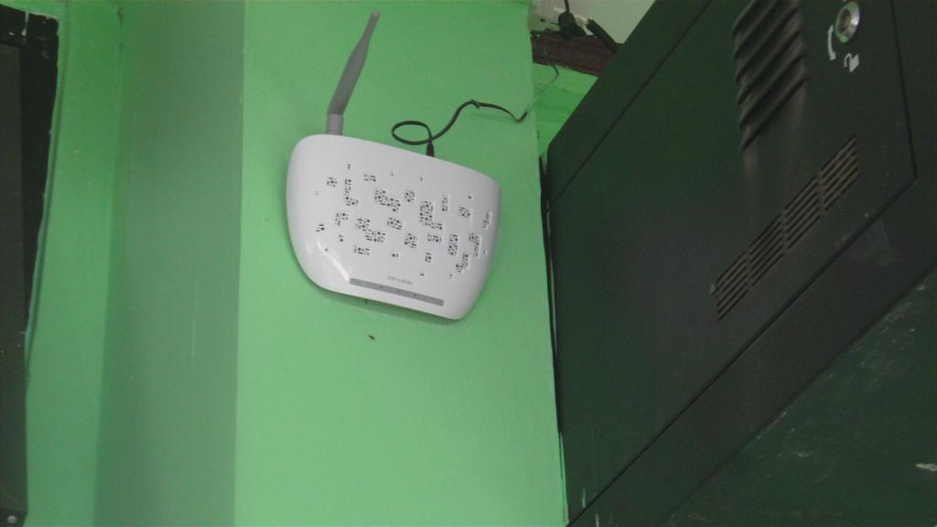
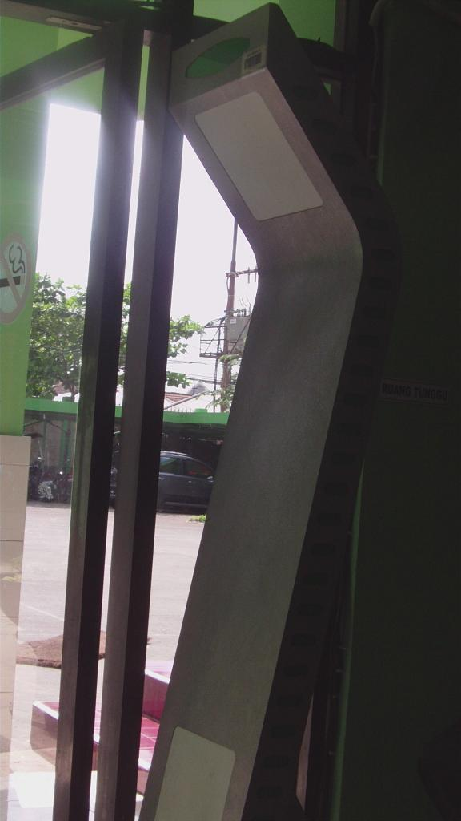
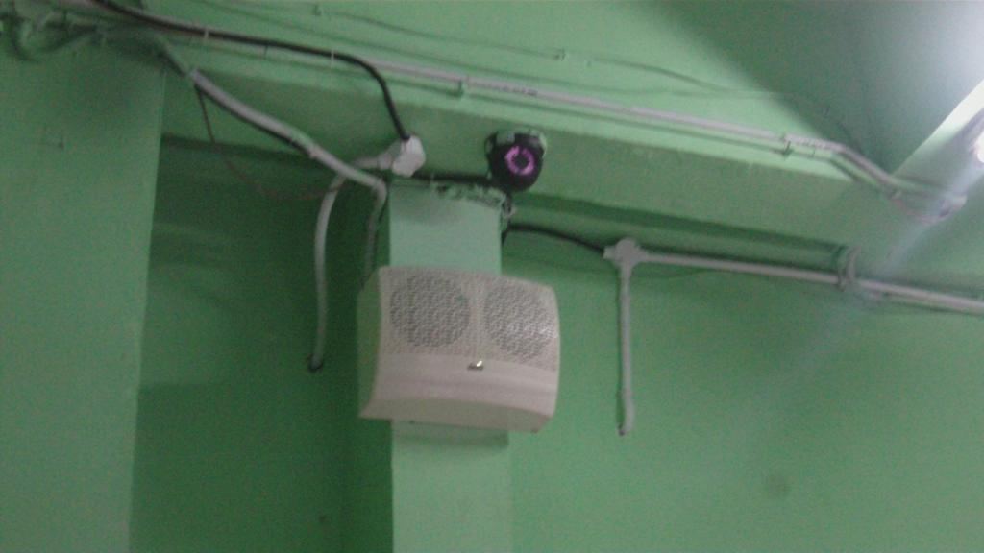
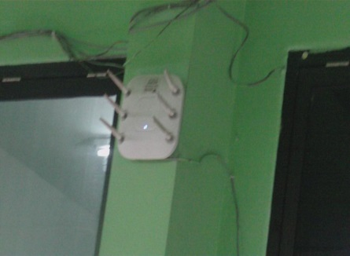
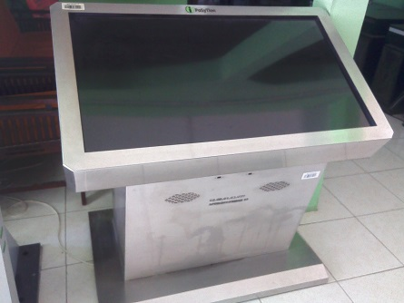
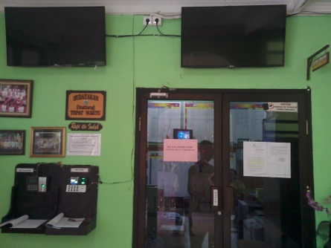
FASILITAS SEKOLAH
SARANA PRASARANA

Slide 14
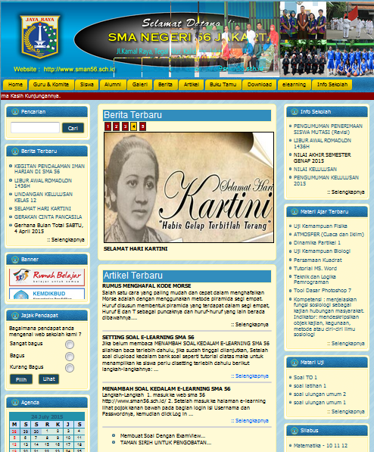
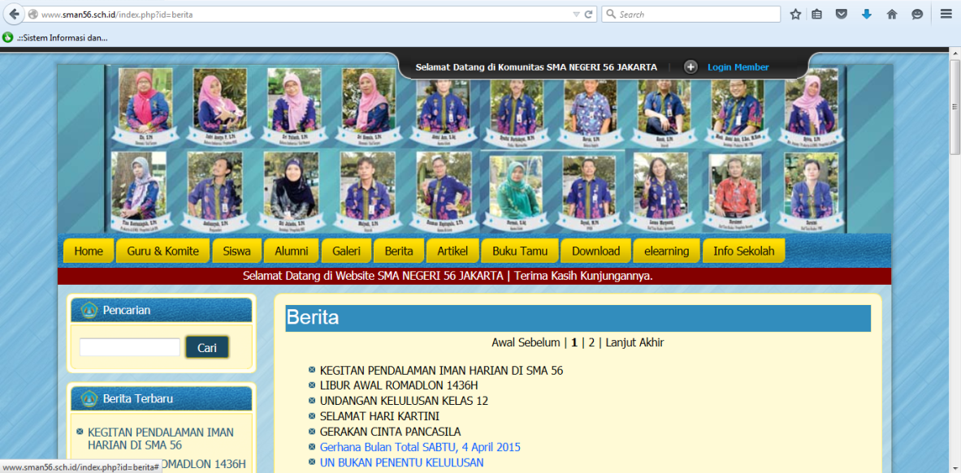
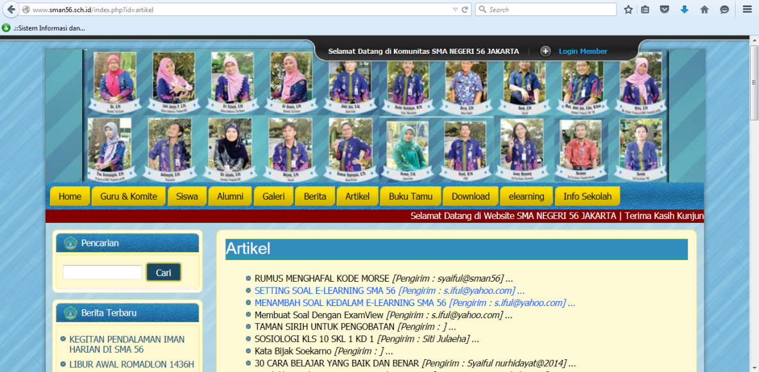
FASILITAS SEKOLAH
Media Informasi

Slide 15
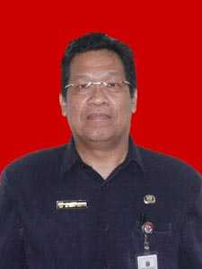
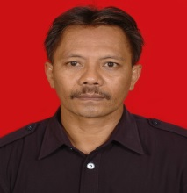
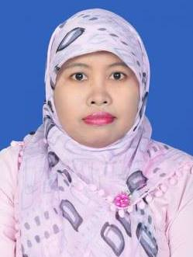
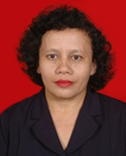
STRUKTUR ORGANISASI
SMAN 56 JAKARTA
KETUA KOMITE |  | KEPALA SEKOLAH
MUHAMAD SUBUR |  | ADIL MINITA GINTING, M.Si
KASUBAG TATA USAHA
NINA RATNA K., SH
WAKIL KESISWAAN
WAKIL KURIKULUM
WAKIL SARPRAS

DRS. ARIFIN, MM
NURSIAH, S.Si
DRA. RITA OPTIMAS


Slide 16
LAYANAN INFORMASI DAN KOMUNIKASI
Layanan | Nama | Kontak Layanan
Website dan email |  | http://sman56.sch.id info@sman56.sch.id
Kepala Sekolah | Adil Minita Ginting, M.Si | 085710591068
Bidang Kesiswaan | Drs. Arifin, MM | 081383437007
Bidang Kurikulum | Nursiah, S.Si | 087882971002
Bidang Sarana Prasarana | Dra. Rita Optimas | 085782153801
Kasubag Tata Usaha | Nina Ratna Kurniasih, SH | 081546170655

Slide 17
LAYANAN INFORMASI DAN KOMUNIKASI
Layanan | Nama | Kontak Layanan
Website dan email |  | http://sman56.sch.id info@sman56.sch.id
Wali Kelas 10 MIPA I | Dra. Neny Sri Heriati, MM | 081388007122
Wali Kelas 10 MIPA II | Drs. Irwandi Purba, MM | 081310718856
Wali Kelas 10 MIPA III | Ridwan, S.Pd.I | 081381316614
Wali Kelas 10 IIS I | Sudibyo, S.Pd | 087878234860
Wali Kelas 10 IIS II | Marudut Simaremare, S.Pd | 081281101958
Wali Kelas 10 IIS III | Erika Ambarita, S.Pd,MM | 085311162456
Wali Kelas 10 BHS | Nurintan Siregar, S.Pd | 08561655898

Slide 18
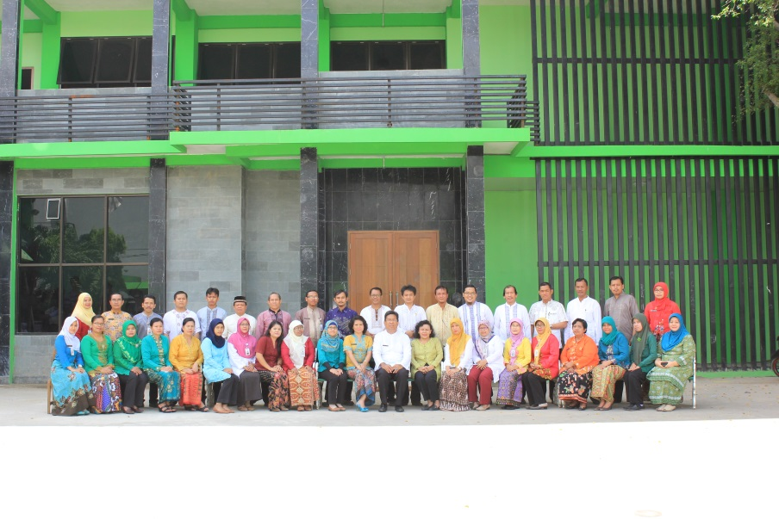
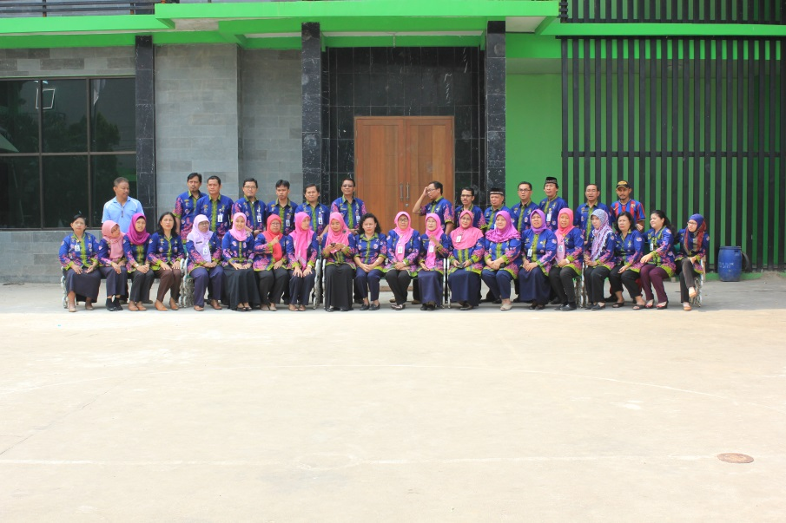
PENDIDIK DAN TENAGA KEPENDIDIKAN
GURU Pendidikan Terakhir | Guru Tetap | Guru Honor | Guru DPK | Jumlah Guru
Pasca Sarjana (S2) | 11 | 3 | - | 14
Sarjana ( S1 ) | 24 | 7 | - | 31
Sarmud / D3 | - | - | - | -
Jumlah Semua | 35 | 10 | - | 45
PEGAWAI Pendidikan Terakhir | Pega wai Teta p | Pega wai Honor | Pegawai DPK | Jumlah Pegawai
Pasca Sarjana (S2)
Sarjana ( S1 ) | 1 | - | - | 1
Sarmud / D3 | - | 1 | - | 1
D2/D1 | - | - | - | -
SLTA / KPAA | 3 | 7 | - | 9
Jumlah Semua | 4 | 8 |  | 11

Slide 19
FORMASI SISWA SMAN 56 JAKARTA
MIPA
(2 kelas)
XII
(179 siswa)
IPS
( 3 kelas)
MIPA
(3 kelas)
SISWA
(683 siswa)
XI
(252 siswa)
IPS
(4 kelas)
MIPA
(3 kelas)
IPS
(3 kelas)
X
(252 siswa)
Bahasa
(1 kelas)

Slide 20
STRUKTUR KURIKULUM KELAS X
KELAS X MIPA |  |  |  | KELAS X IPS
Mata Pelajaran |  | Alokasi Waktu |  | Mata Pelajaran |  | Alokasi Waktu
Kelompok A (Wajib) |  |  |  | Kelompok A (Wajib)
1 | Pendidikan Agama | 3 |  | 1 | Pendidikan Agama | 3
2 | PPKN | 2 |  | 2 | PPKN | 2
3 | Bahasa Indonesia | 4 |  | 3 | Bahasa Indonesia | 4
4 | Matematika | 4 |  | 4 | Matematika | 4
5 | Sejarah Indonesia | 2 |  | 5 | Sejarah Indonesia | 2
6 | Bahasa Inggris | 2 |  | 6 | Bahasa Inggris | 2
Kelompok B (Wajib) |  |  |  | Kelompok B (Wajib)
7 | Seni Budaya | 2 |  | 7 | Seni Budaya | 2
8 | Penjasorkes | 3 |  | 8 | Penjasorkes | 3
9 | Prakarya dan Kewirausahaan | 2 |  | 9 | Prakarya dan Kewirausahaan | 2
Kelompok C (Peminatan) |  |  |  | Kelompok C (Peminatan)
1 | Matematika | 3 |  | 1 | Geografi | 3
2 | Biologi | 3 |  | 2 | Sejarah | 3
3 | Fisika | 3 |  | 3 | Sosiologi | 3
4 | Kimia | 4 |  | 4 | Ekonomi | 4
Kelompok D (Lintas Minat) |  |  |  | Kelompok D (Lintas Minat)
1 | Geografi | 3 |  | 1 | Biologi | 3
2 | Ekonomi | 4 |  | 2 | Kimia | 4
Jumlah Jam Pelajaran |  | 44 |  | Jumlah Jam Pelajaran |  | 44

Slide 21
STRUKTUR KURIKULUM KELAS X
KELAS X BAHASA
Mata Pelajaran |  | Alokasi Waktu
Kelompok A (Wajib)
1 | Pendidikan Agama | 3
2 | PPKN | 2
3 | Bahasa Indonesia | 4
4 | Matematika | 4
5 | Sejarah Indonesia | 2
6 | Bahasa Inggris | 2
Kelompok B (Wajib)
7 | Seni Budaya | 2
8 | Penjasorkes | 3
9 | Prakarya dan Kewirausahaan | 2
Kelompok C (Peminatan)
1 | Bahasa dan Sastra Indonesia | 3
2 | Bahasa dan Sastra Inggris | 4
3 | Bahasa dan Sastra Jepang | 3
4 | Antropologi | 3
Kelompok D (Lintas Minat)
1 | Geografi | 3
2 | Bahasa dan Sastra Arab | 4
Jumlah Jam Pelajaran |  | 44

Slide 22
STRUKTUR KURIKULUM KELAS XI
KELAS XI MIA |  |  |  | KELAS XI IIS
Mata Pelajaran |  | Alokasi Waktu |  | Mata Pelajaran |  | Alokasi Waktu
Kelompok A (Wajib) |  |  |  | Kelompok A (Wajib)
1 | Pendidikan Agama | 3 |  | 1 | Pendidikan Agama | 3
2 | PPKN | 2 |  | 2 | PPKN | 2
3 | Bahasa Indonesia | 4 |  | 3 | Bahasa Indonesia | 4
4 | Matematika | 4 |  | 4 | Matematika | 4
5 | Sejarah Indonesia | 2 |  | 5 | Sejarah Indonesia | 2
6 | Bahasa Inggris | 2 |  | 6 | Bahasa Inggris | 2
Kelompok B (Wajib) |  |  |  | Kelompok B (Wajib)
7 | Seni Budaya | 2 |  | 7 | Seni Budaya | 2
8 | Penjasorkes | 3 |  | 8 | Penjasorkes | 3
9 | Prakarya dan Kewirausahaan | 2 |  | 9 | Prakarya dan Kewirausahaan | 2
Kelompok C (Peminatan) |  |  |  | Kelompok C (Peminatan)
1 | Matematika | 4 |  | 1 | Geografi | 4
2 | Biologi | 4 |  | 2 | Sejarah | 4
3 | Fisika | 4 |  | 3 | Sosiologi | 4
4 | Kimia | 4 |  | 4 | Ekonomi | 4
Kelompok D (Lintas Minat) |  |  |  | Kelompok D (Lintas Minat)
1 | Ekonomi | 4 |  | 1 | Fisika | 4
Jumlah Jam Pelajaran |  | 44 |  | Jumlah Jam Pelajaran |  | 44

Slide 23
STRUKTUR KURIKULUM KELAS XII
KELAS XII MIA |  |  |  | KELAS XII IIS
Mata Pelajaran |  | Alokasi Waktu |  | Mata Pelajaran |  | Alokasi Waktu
Kelompok A (Wajib) |  |  |  | Kelompok A (Wajib)
1 | Pendidikan Agama | 3 |  | 1 | Pendidikan Agama | 3
2 | PPKN | 2 |  | 2 | PPKN | 2
3 | Bahasa Indonesia | 4 |  | 3 | Bahasa Indonesia | 4
4 | Matematika | 4 |  | 4 | Matematika | 4
5 | Sejarah Indonesia | 2 |  | 5 | Sejarah Indonesia | 2
6 | Bahasa Inggris | 3 |  | 6 | Bahasa Inggris | 3
Kelompok B (Wajib) |  |  |  | Kelompok B (Wajib)
7 | Seni Budaya | 2 |  | 7 | Seni Budaya | 2
8 | Penjasorkes | 3 |  | 8 | Penjasorkes | 3
9 | Prakarya dan Kewirausahaan | 2 |  | 9 | Prakarya dan Kewirausahaan | 2
Kelompok C (Peminatan) |  |  |  | Kelompok C (Peminatan)
1 | Matematika | 4 |  | 1 | Geografi | 4
2 | Biologi | 4 |  | 2 | Sejarah | 4
3 | Fisika | 4 |  | 3 | Sosiologi | 4
4 | Kimia | 4 |  | 4 | Ekonomi | 4
Kelompok D (Lintas Minat) |  |  |  | Kelompok D (Lintas Minat)
1 | Ekonomi | 4 |  | 1 | Kimia | 4
Jumlah Jam Pelajaran |  | 45 |  | Jumlah Jam Pelajaran |  | 45

Slide 24
PRESTASI BIDANG AKADEMIK TAHUN 2016
JALUR SNMPTN
NO | NAMA | KELAS | DITERIMA
1 | Fina Alfya Syahri | XII MIPA 1 | UPN Veteran Jakarta
2 | Moh. Rafi Abdillah | XII MIPA 1 | IPB
3 | Muhamad Fadil F. | XII MIPA 2 | UNJ
4 | Ibnu Awwala | XII MIPA 3 | UNJ
5 | Putri Ayuningsih | XII MIPA 3 | UIN Yogyakarta
6 | Ricca Sahara | XII MIPA 3 | UPN Veteran Jakarta
7 | Intan Septiani | XII IPS 1 | UPN Veteran Jakarta
8 | Tiara Nurhapsari | XII IPS 2 | UIN Jakarta
9 | Desi Juliana | XII IPS 3 | UPN Veteran Jakarta
10 | Elizabeth Susanto | XII IPS 3 | UPN Veteran Jakarta
11 | Syahrial Darmawan | XII IPS 3 | Universitas Jambi
12 | Paulina Yanti Theresa | XII IPS 4 | UNJ
TERIMA KASIH

Slide 25
PRESTASI BIDANG AKADEMIK TAHUN 2016
JALUR SPAN PTKIN
NO | NAMA | KELAS | DITERIMA
1 | AYUWAN NANDANI | XII MIPA-1 | IAIN PURWOKERTO
2 | ROANNA RAHMA | XII MIPA-2 | IAIN PURWOKERTO

Slide 26
PRESTASI BIDANG AKADEMIK TAHUN 2016
JALUR SBMPTN
NO | NAMA | KELAS | DITERIMA
1 | EVIN DHIYA PRADINI H. | XII MIPA-1 | UNILA
2 | KHOTIMAH | XII MIPA-1 | UNJ
3 | KURNIAWAN BIMA S. | XII MIPA-1 | UNIV. BORNEO TARAKAN
4 | ABDUL ARRASYID | XII MIPA-2 | UNIV. SINGAPERBANGSA
5 | ARI PURWANTI | XII MIPA-2 | UNTIRTA
6 | IMASDA ALMUN | XII MIPA-2 | UNJ
7 | LENDI LARICI | XII MIPA-3 | UNIVERSITAS INDONESIA
8 | SARI INDAH PERMATA K | XII MIPA-3 | UNTIRTA
9 | ABDULLAH AL WAFI | XII IPS-1 | UNJ
10 | ARI TANZIA PRILYANTINI | XII IPS-1 | UNTIRTA
11 | BRILLIYANA KARTIKA SD | XII IPS-1 | UNJ
12 | RAIHAN RILWANU | XII IPS-4 | UPN VETERAN JAKARTA
TERIMA KASIH

Slide 27
PRESTASI BIDANG NON AKADEMIK TAHUN 2014
Juara II Penata Make Up Terbaik, Festival Teater Pelajar XII, Tingkat SLTA Ikatan Drama Jakarta Barat 2014
Juara II Penata Kostum Terbaik, Festival Teater Pelajar XII, Tingkat SLTA Ikatan Drama Jakarta Barat 2014
Juara II Design Poster Terbaik, Festival Teater Pelajar XII, Tingkat SLTA Ikatan Drama Jakarta Barat 2014
Juara II Pemeran Wanita Terbaik, Festival Teater Pelajar XII, Tingkat SLTA Ikatan Drama Jakarta Barat 2014
Juara I Pemeran Pembantu Pria Terbaik, Festival Teater Pelajar XII, Tingkat SLTA Ikatan Drama Jakarta Barat 2014
Juara II Pemeran Pembantu Wanita Terbaik, Festival Teater Pelajar XII, Tingkat SLTA Ikatan Drama Jakarta Barat 2014
Juara II Pemeran Pria Terbaik, Festival Teater Pelajar XII, Tingkat SLTA Ikatan Drama Jakarta Barat 2014
Juara harapan II, vokal grup tingkat SMA kegiatan Pentas Seni Pelajar Tingkat Kota Administrasi Jakarta Barat tahun 2014

Slide 28
PRESTASI BIDANG NON AKADEMIK TAHUN 2014
Juara I lomba da’i dalam rangka LOKETA SMAN 78 tahun 2014 tingkat pelajar SMA se-Jakarta Barat
Juara II liga futsal tingkat SMA/SMK/MA Fajrul Islam 2014
Juara II seleksi MTQ/MHQ/saritilawah dan Marawis tingkat kota Administrasi Jakarta Barat
Juara III lomba Pencak Silat dalam kegiatan UNJ OPEN III tahun 2014
Juara I dan III kejuaraan Cheerleader bagi remaja se-Jakarta Barat tahun 2014

Slide 29
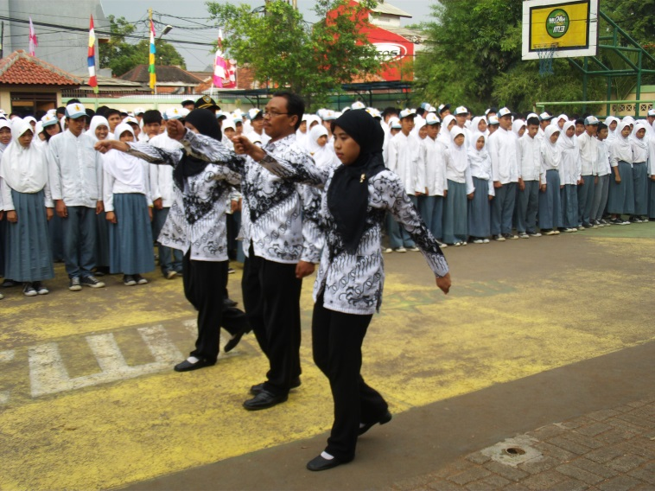
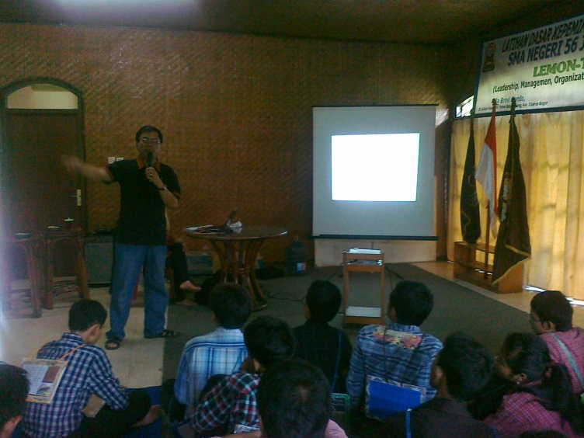
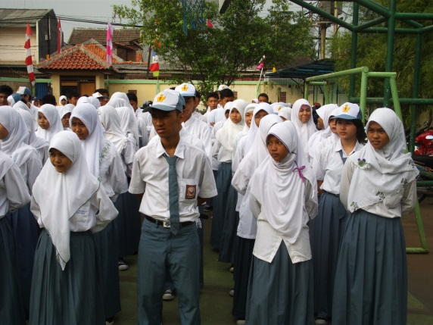
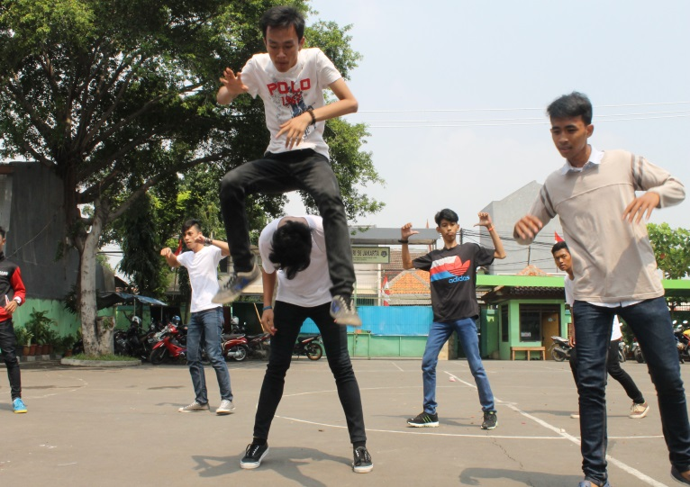
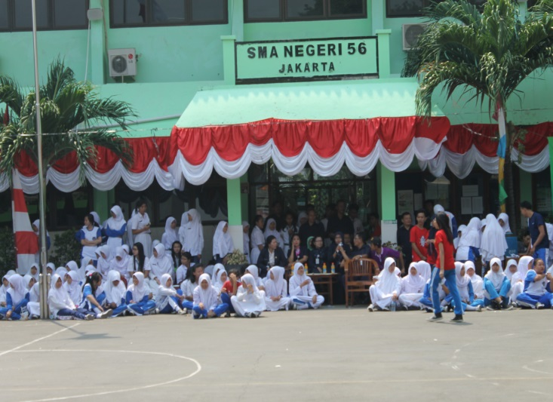
SEKOLAH
AKTIVITAS

Slide 30
PERATURAN AKADEMIK KELAS X
 Peminatan di tetapkan sejak PPDB, yaitu: MIPA, IPS dan Bahasa
 Hari Belajar: Senin s.d. Jum’at
 Jam Belajar: 06.30 s.d 15.00 WIB
 Minggu Efektif: 18 minggu per semester
 Skala Penilaian 1 - 100
 Minimal Ketuntasan 75
 Syarat kenaikan kelas: nilai sikap minimal baik, Kepramukaan minimal memuaskan, ketidakhadiran maksimal 10%, tuntas mata pelajaran peminatan, dan maksimal 2 mapel tidak tuntas
 Wajib Kepramukaan melalui kegiatan blok (jambore) dan aktualisasi diri (setiap Rabu)
 Ekstrakurikuler pilihan minimal satu dan maksimal dua usai KBM dan/atau hari Sabtu

Slide 31
SUMBER BELAJAR
Buku pegangan siswa:
Mata pelajaran wajib GRATIS dipinjamkan
Mata pelajaran peminatan GRATIS dipinjamkan untuk
beberapa mata pelajaran
Buku pengayaan dan referensi boleh digunakan
E-learning melalui website sekolah:
http://sman56.sch.id
E-Library
Lingkungan sosial dan alam

Slide 32
PEMBIAYAAN SEKOLAH
Biaya pendidikan di SMAN 56 Jakarta dibiayai oleh
Pemerintah melalui APBD (BOP) dan APBN (BOS)
 GRATIS (untuk biaya operasional dan investasi).
 Biaya personal dibiayai oleh orangtua
Biaya operasional: Panitia guru/pegawai, pendamping, alat/bahan habis pakai, ATK, listrik, internet, pemeliharaan sarana sekolah, Buku Pegangan Siswa dan pelatih/instruktur/narasumber
Biaya investasi: gedung, taman, meja-kursi, AC, TV, dll
Biaya personal: ongkos perjalanan, konsumsi keg siswa, akomodasi, seragam, alat tulis siswa, Tes/Seleksi.

Slide 33
PEMBIAYAAN SEKOLAH
Sumber dana di luar BOP dan BOS dapat dikelola orangtua dengan prinsip donasi, tidak mengikat (waktu dan nominal), dan sukarela
Siswa yang tidak mampu membiayai biaya personal segera mengajukan KJP atau KIP

Slide 34
PROGRAM KEGIATAN KELAS X
BIDANG AKADEMIK
 KBM semester ganjil dan genap @18 minggu efektif
 Ulangan Tengah Semester dan Ulangan Akhir Semester (UTS/UAS): minggu ke 9 dan 18
 Ulangan Harian sesuai program semester
 Remedial dan Pengayaan
 Tes IQ dan Tes Penempatan
 Klinik Belajar
 Pembinaan Siswa berprestasi (OSN, Club Mata Pelajaran,
Lomba-lomba Akademis)
 Kegiatan Bimbingan dan Konseling (BK) sesuai jadwaL
 Membaca buku di awal KBM

Slide 35
PROGRAM KEGIATAN KELAS XI
BIDANG AKADEMIK
 KBM semester ganjil dan genap @18 minggu efektif
 Ulangan Tengah Semester dan Ulangan Akhir Semester
(UTS/UAS): minggu ke 9 dan 18
 Ulangan Harian sesuai program semester
 Remedial dan Pengayaan
 Klinik Belajar
 Pembinaan Siswa berprestasi (OSN, Club Mata Pelajaran,
Lomba-lomba Akademis)
 Kegiatan Bimbingan dan Konseling (BK) sesuai jadwaL
 Membaca buku di awal KBM

Slide 36
PROGRAM KEGIATAN KELAS XII
BIDANG AKADEMIK
 KBM semester ganjil 18 minggu efektif dan genap 10
minggu efektif
 Ulangan Tengah Semester dan Ulangan Akhir Semester (UTS/UAS): minggu ke 9 dan 18
 Ulangan Harian sesuai program semester
 Remedial dan Pengayaan
 Try Out Ujian Nasional (CBT/PBT)
 Ujian Sekolah dan Ujian Nasional
 Klinik Belajar
 Pendalaman Materi UN
Bimbingan Belajar SBMPTN
Tes TOEFL
 Kegiatan Bimbingan dan Konseling (BK) sesuai jadwaL
 Membaca buku di awal KBM

Slide 37
Rencana Program Kerja
Oleh
Bidang Kesiswaan

Slide 38
Rencana Kerja bidang kesiswaan
No | Uraian Kegiatan | Waktu Pelaksanaan
1 | Penerimaan Peserta Didik Baru (PPDB) | Juni 2016
2 | Masa Pengenalan Lingkungan Sekolah (MPLS) | Juli 2016
3 | Pembagian Kelas | Juli 2016
4 | Mutasi Siswa | Juli 2016 dan Januari 2017
5 | Pendataan peserta Ektrakulikuler | Juli 2016
6 | Pembuatan Perangkat Program Kesiswaan | Agustus 2016
7 | Penegakan Disiplin Siswa | Setiap hari
8 | Pelatihan petugas upacara | Agustus 2016

Slide 39
Rencana Kerja bidang kesiswaan
No | Uraian Kegiatan | Waktu Pelaksanaan
9 | Latihan Dasar Kepemimpinan | Agustus 2016
10 | Terbentuk Pengurus OSIS dan melaksanakan Musyawarah Pengurus Kelas (MPK) . | September 2016
11 | Memperingati Bulan Bahasa | Oktober 2016
12 | Seleksi Kegiatan OSN, O2SN, FLSSN | November 2016
13 | Lomba empat pilar | November 2016
14 | Jambore Pramuka | Desember 2016
15 | Supervisi Osis dan Ektrakurikuler | Desember 2016
16 | Class Meeting | Desember dan Juni
17 | Lomba antar kelas | Agustus – Desember dan Januari - Mei

Slide 40
Rencana Kerja bidang kesiswaan
No | Uraian Kegiatan | Waktu Pelaksanaan
18 | Upacara bendera dan Pembinaan Kelas | Menyesuaian dengan kalender Akademik
19 | Upacara memeperingati besar nasional dan hari besar keagamaan | Menyesuaian dengan kalender
20 | Keputrian | Setiap hari Jum’at
21 | Pelayanan BK (SBMPTN) | Januari 2017
22 | Seminar Bahaya Narkoba dan Seks Bebas | Januari 2017
23 | Psikotes kelas XII | Januari 2017
24 | Istigotsah dan Motivasi menjelang UN | Februari 2017
25 | Pelatihan Relawan Siaga Bencana dan PPPK | Maret 2017

Slide 41
Rencana Kerja bidang kesiswaan
No | Uraian Kegiatan | Waktu Pelaksanaan
26 | Psikotes kelas X | Agustus 2016
27 | Pengambilan Foto dan Kartu Pelajar | Oktober 2016
28 | Pengambilan Foto Ijazah | Oktober 2016
29 | Lomba Teater | April 2017
30 | Pelatihan OPSI dan PIRAS | Mei 2017

Slide 42
Rencana Kerja bidang kesiswaan
No | Uraian Kegiatan | Waktu Pelaksanaan
31 | Pelepasan kelas XII | Mei 2017
32 | Pesatren Kilat | Juni 2017
33 | Bakti Sosial | Juni 2017
34 | LDK Rohis (Muslim) dan Ret-ret Kristen | Juni 2017

Slide 43
Rencana Kerja bidang kesiswaan
Program Pembiasaan
Mari menabung bekerja sama dengan
bidang Humas
Bintang Pelajar
Tadarus
Sholat Dhuha bersama
Senam bersama
Gemar membaca

Slide 44
Rencana Kerja bidang kesiswaan
Rencana solusi bagi keterlambatan siswa
No | Uaraian | Tindakan
1 | Terlambat 1 | nasehat dan memberi hafalan ayat-ayat / surat pendek , do’a (menurut agama siswa)
2 | Terlambat 2 | memberi tugas menulis penyebab keterlambatan dan solusinya
3 | Terlambat 3 | Memberi tugas siswa untuk mempresentasikan penyebab dan solusi keterlambatan didepan kelas
4 | Terlambat 4 | Memberi tugas siswa untuk mempresentasikan penyebab dan solusi keterlambatan didepan kelas yang sedang di isi oleh walikelas
5 | Terlambat 5 | Memberi tugas siswa untuk mempresentasikan penyebab dan solusi keterlambatan didepan kelas yang sedang di isi oleh walikelas yang dihadiri oleh orang tua siswa

Slide 45
Rencana Kerja bidang kesiswaan

Slide 46
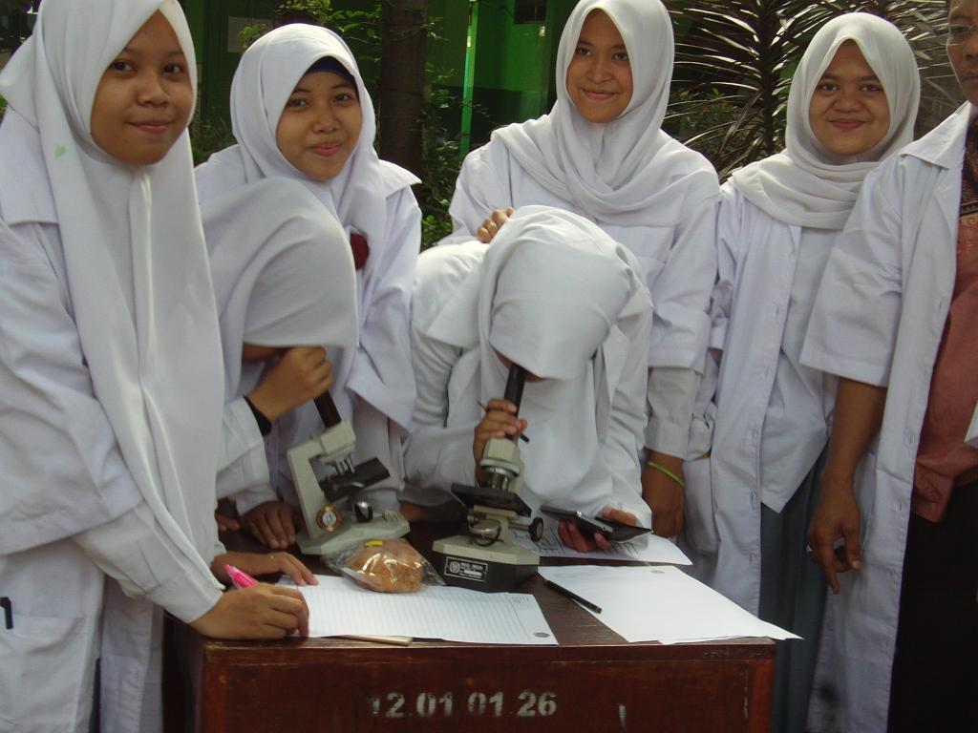
Terima Kasih

